Slide 1
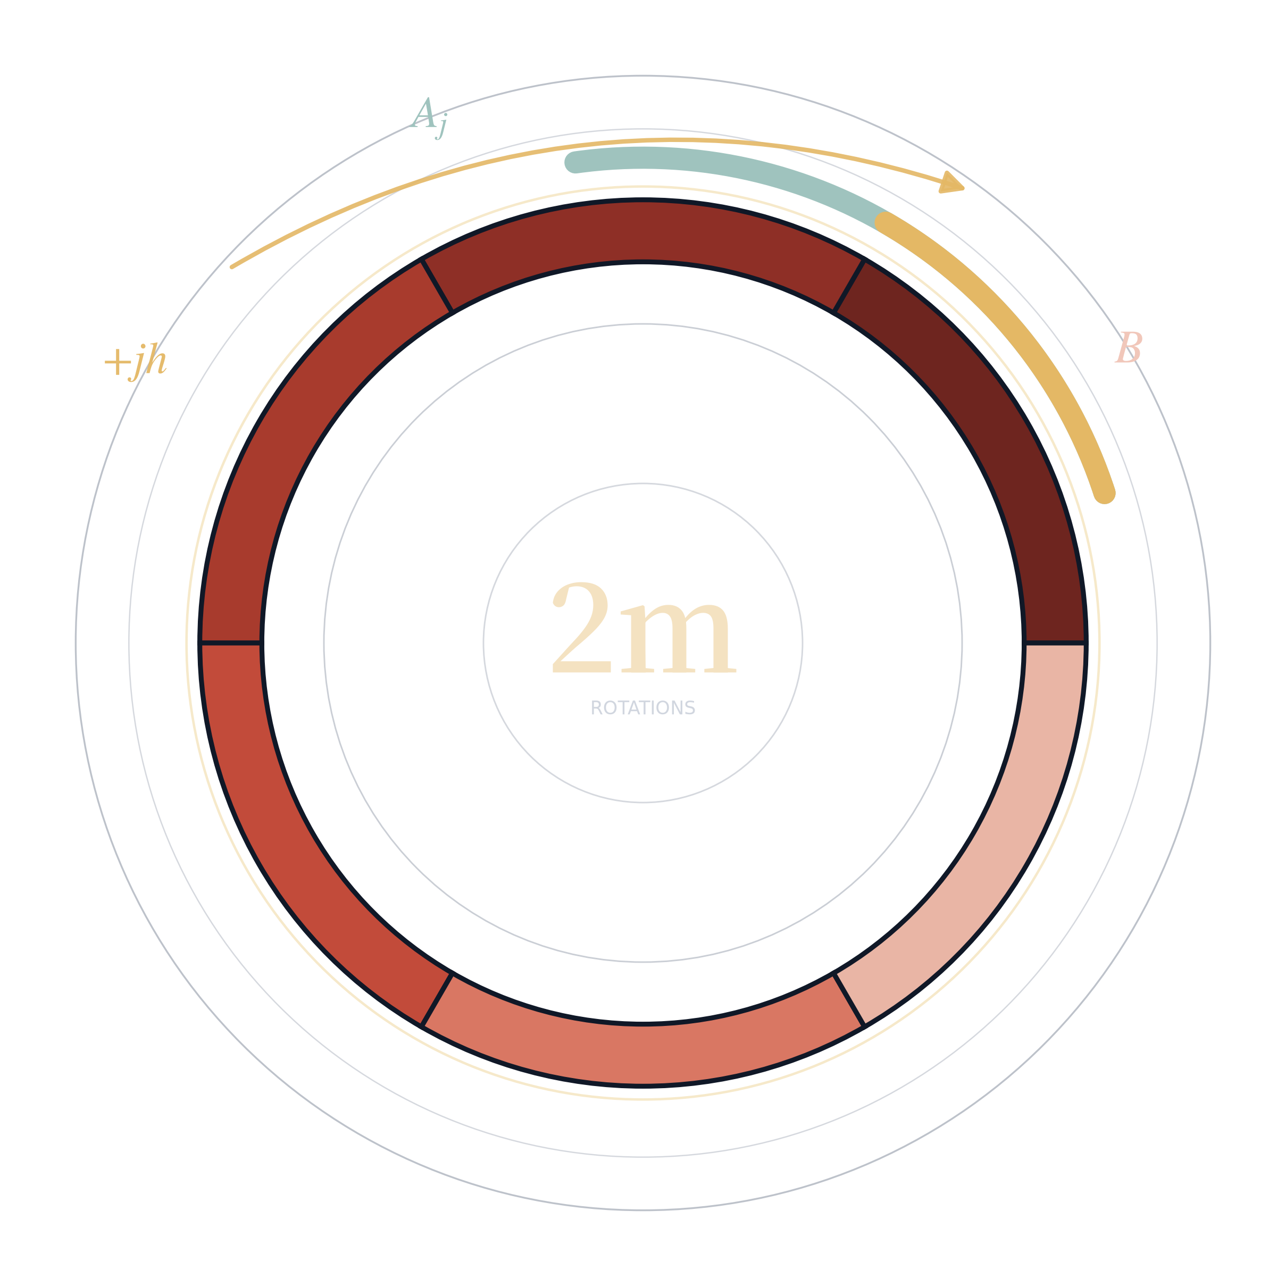
数学奥林匹克 · 圆上的测度
旋转中的
必然相遇
圆上弧集的离散平均
B 的每一段都恰好长 π/m。转动 2m 次，
总有一次的交集不小于平均相交长度。
要证
指示函数
·
平移铺满
·
平均值原理
Notes:
本题的舞台是周长为 2π 的圆。B 由若干段长度为 π/m 的弧组成；把 A 每次逆时针转动 π/m。核心结论是：在 2m 次旋转中，必有一次交集至少达到 ℓ(A)ℓ(B)/(2π)。证明只用三件事：长度写成积分、一段弧的 2m 个平移铺满圆、以及平均值原理。

Slide 2
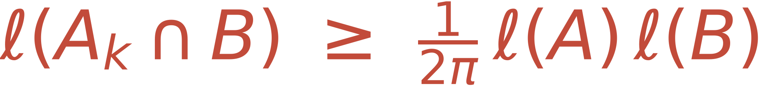
02 / 问题与记号
ROTATION / AVERAGE
把题目搬到单位圆上
用弧长参数 x 标记圆上的点；圆周长是 2π。所有集合都由有限段互不相交的弧组成。
要证明
01
两个弧集
A、B 都是有限段互不相交的弧的并；
ℓ(·) 表示各弧段长度之和。
B 的刚性
B 由 N 段互不相交的弧组成；
每段长度都等于 h := π/m。
存在正整数 k，使得上面的不等式成立。
02
注意：k 不依赖于 A、B，
只需在 1, 2, …, 2m 中找到一个。
03
离散旋转
把整个 A 沿逆时针转动 jh，
所得集合记作 A_{j}。
周期关系
只需考察 2m 个不同的旋转。
圆上的旋转平均 · 证明
02 / 11
Notes:
先把题目的结构讲清楚：B 的每一段都等长，长度 h=π/m；而 A_j 的旋转步长也正好是 h。这个“步长=弧长”的巧合是全部证明的支点。因为 2mh=2π，所以 A_{j+2m}=A_j，只需考虑 2m 个旋转。

Slide 3

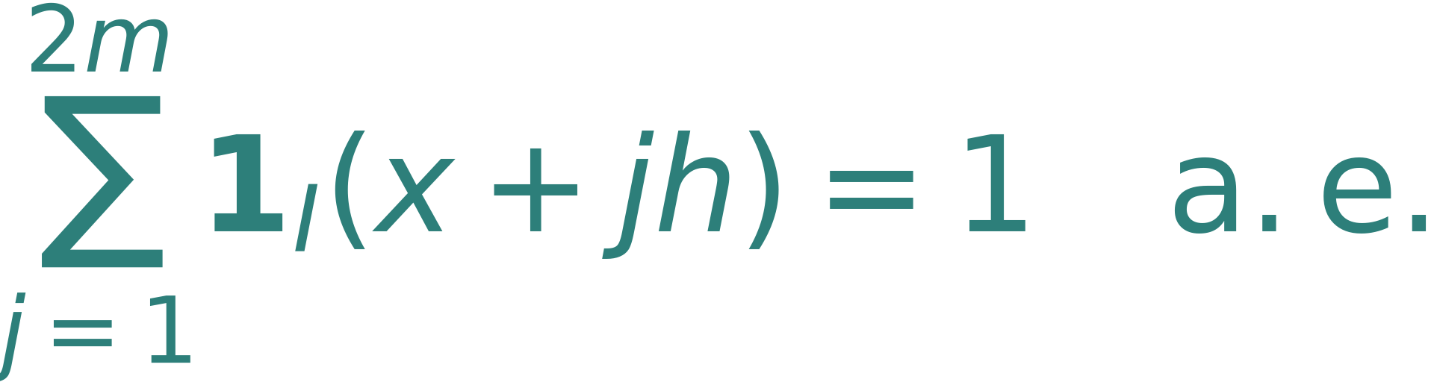
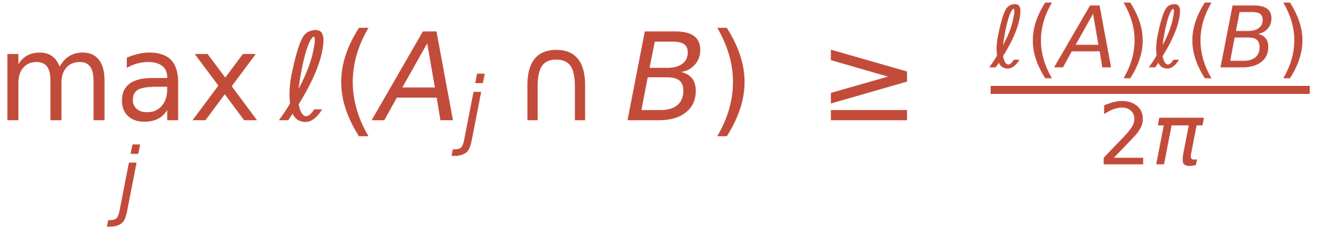
03 / 证明路线
ROTATION / AVERAGE
证明只有三步
01
02
03
长度 → 积分
一段弧 → 铺满圆
求和 → 平均
用指示函数，把交集长度写成内积。
平移步长等于弧长；
2m 个像无缝覆盖。
2m 次旋转的总和达到目标；
取最大者。
积分让长度可以换元、求和。
这是 B 的弧长被限定为 π/m 的全部作用。
否则总和会低于 2m 倍平均。
关键契合
平移步长 h 恰好等于 B 的每一段弧长；2m 步之后，一段弧的像正好铺满整个圆周。
圆上的旋转平均 · 证明
03 / 11
Notes:
证明路线可以压缩成三步。第一步只是语言转换；第二步是几何核心，说明一段弧的 2m 个平移刚好铺满圆；第三步把 2m 个交集长度相加，发现总和恰好是目标值的 2m 倍，于是至少有一项不小于目标。

Slide 4
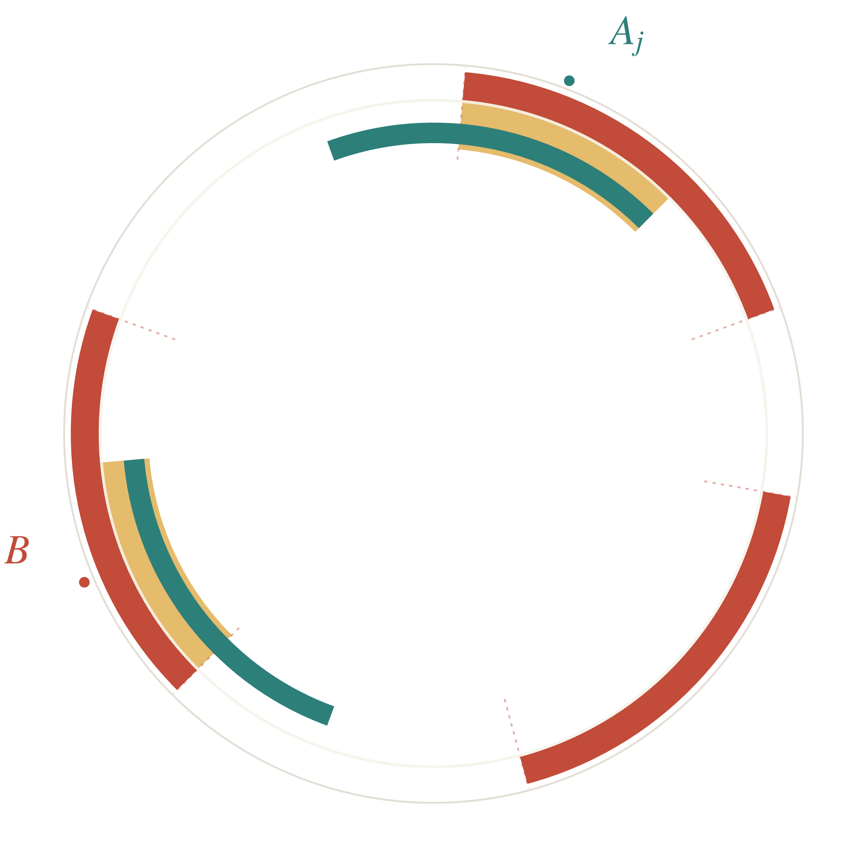
04 / 第一步 · 长度写成积分
ROTATION / AVERAGE
长度就是积分
设 1_{E} 是集合 E 的指示函数：点在 E 中取 1，否则取 0。圆上的长度就是它的积分。
把 E 换成 A_{j} ∩ B：
右端只涉及两个指示函数。
旋转 A 等价于平移第一个因子；
这为下一步换元做好了准备。
端点不影响长度，以下等式均在 a.e. 意义下成立。
金色 = A_{j} ∩ B
圆上的旋转平均 · 证明
04 / 11
Notes:
长度用积分表示，是测度论里最自然的一步。A_j 的指示函数等于 A 的指示函数在 x-jh 处取值；B 不动。于是交集长度就是两个 0/1 函数乘积的积分。端点只有有限个，不影响积分值。

Slide 5
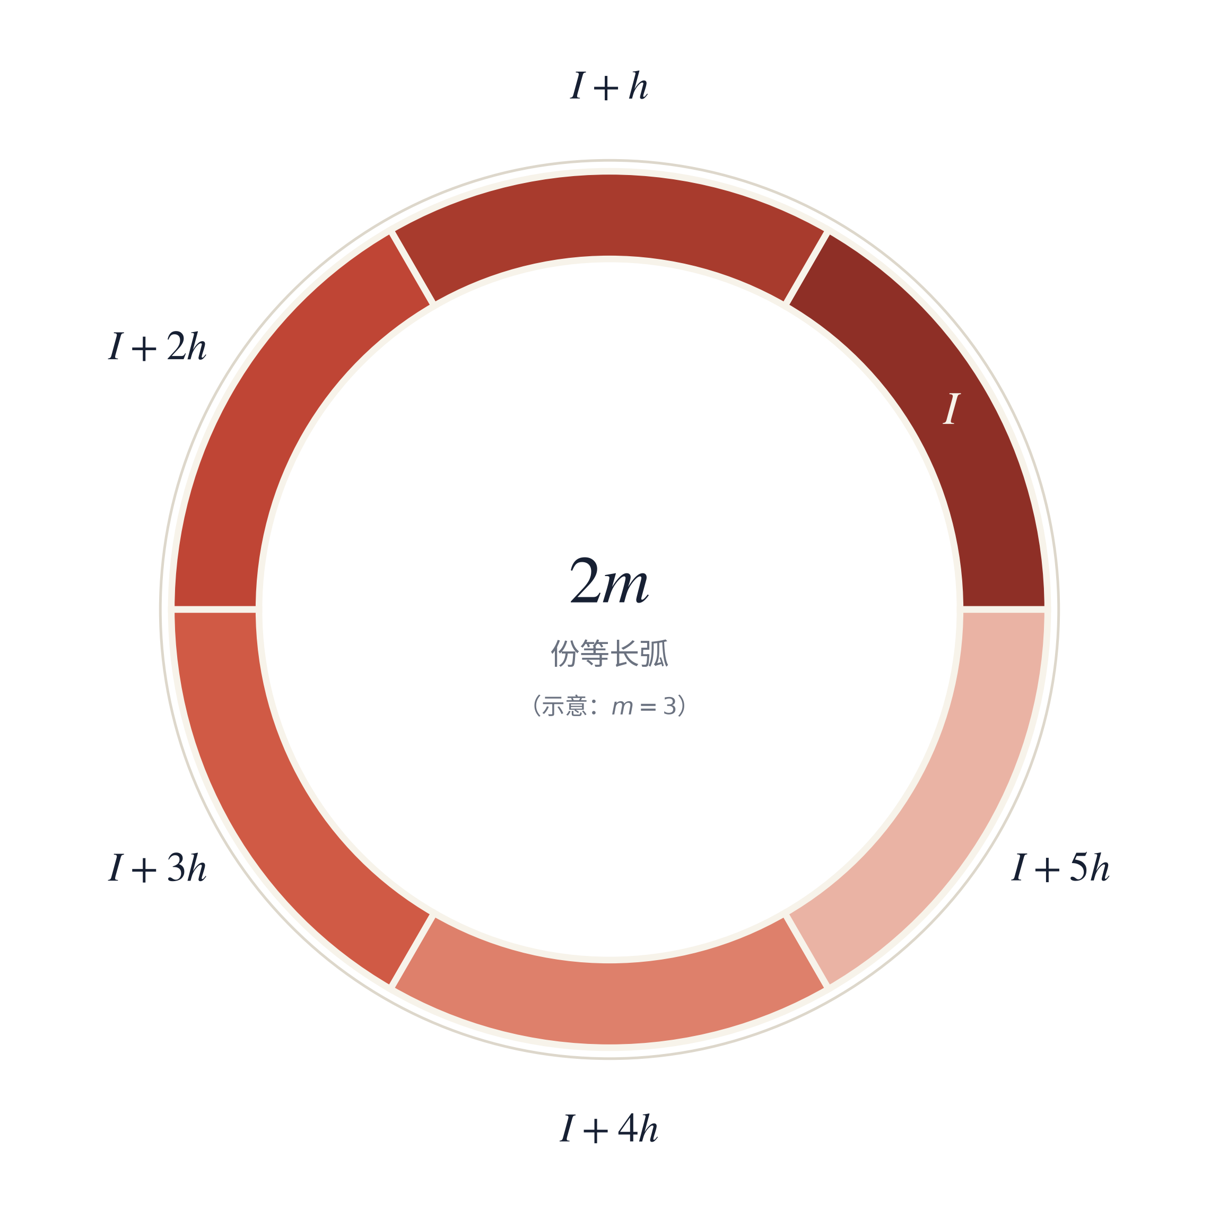
05 / 第二步 · 铺满引理
ROTATION / AVERAGE
一段弧，2m 次平移恰好铺满圆
取 B 的任意一段弧 I，长度为 h=π/m。
取 I 的这 2m 个平移：
它们首尾相接、没有缝隙，恰好覆盖整个圆周。
覆盖一次
关键条件
步长 = 弧长
如果弧长不是 h，这 2m 个像就会留下空隙或重叠，铺满引理不再成立。
圆上的旋转平均 · 证明
05 / 11
Notes:
这是全题最关键的画面：一段长度 h 的弧，按 h 的步长平移 2m 次。因为总周长是 2mh，这 2m 段弧首尾相接，恰好铺满圆。于是对任意点 x，2m 个平移像中恰好有一个包含 x；端点除外，但端点长度为 0。

Slide 6
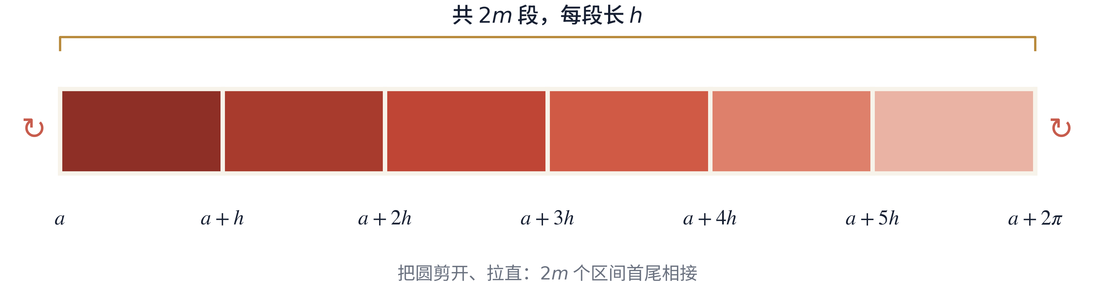
06 / 第二步 · 严格化
ROTATION / AVERAGE
剪开圆周：区间首尾相接
第 j 个平移像是
2m 个长度 h 的区间恰好填满 [a, a+2π]。相邻区间只在端点相交，而端点不影响长度。
每个点恰被覆盖一次
圆上的旋转平均 · 证明
06 / 11
Notes:
把圆从 a 点剪开。2m 个像分别是从 a+jh 到 a+(j+1)h 的区间，j=0,...,2m-1。它们首尾相接，正好组成 [a,a+2π]。所以在每个非端点 x 处，指示函数之和恒等于 1。

Slide 7
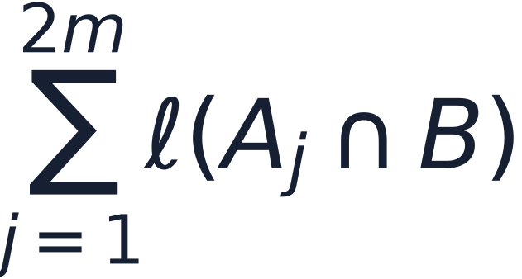
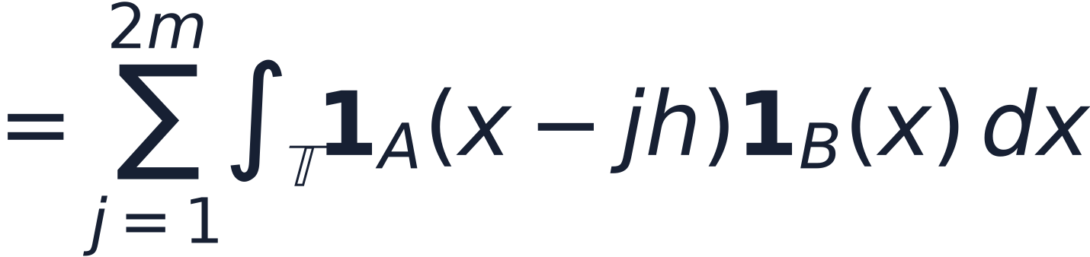
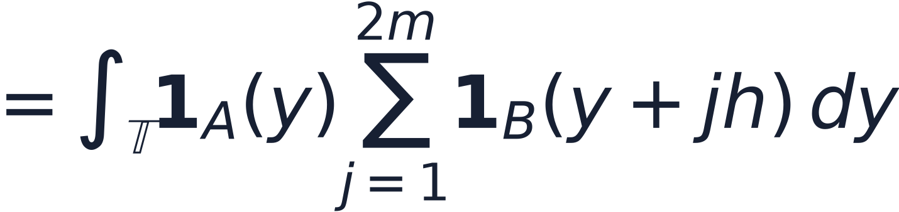
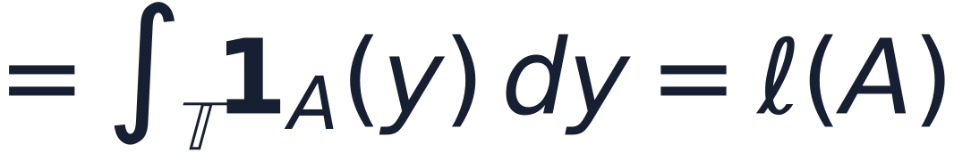
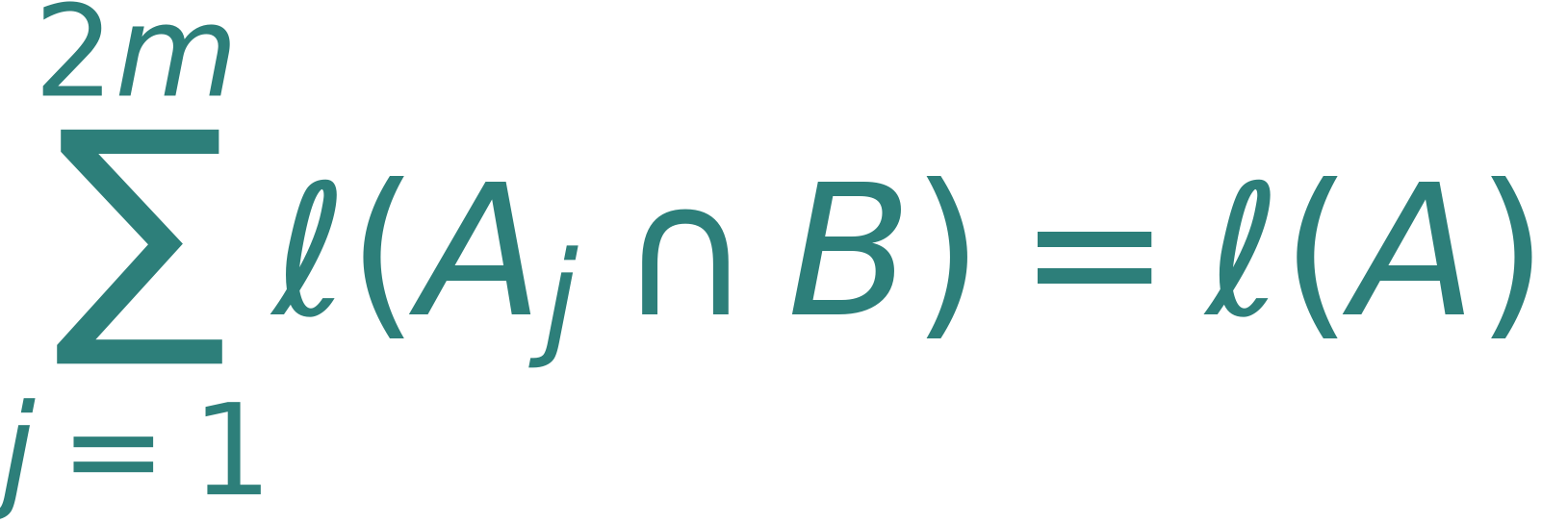
07 / 第三步 · 对旋转求和
ROTATION / AVERAGE
把 2m 个交集长度加起来
先设 B 只有一段弧 I。对 j=1,…,2m 求和，并令 x = y+jh 换元：
三个动作
推导
01
展开
把每个交集长度写成积分。
02
换元
把 A 的平移从第一个因子移到积分变量。
① 展开积分
② 换元
③ 铺满引理
内层和恒等于 1
03
铺满
内层指示函数之和恒等于 1。
单弧结果
与旋转次数无关
圆上的旋转平均 · 证明
07 / 11
Notes:
对固定的一段弧 I，把 2m 个交集长度相加。第一步展开成积分；第二步换元 x=y+jh，旋转转移到 B 上；第三步用铺满引理，内层 1_B(y+jh) 对 j 求和恒等于 1。于是总和等于 ∫1_A=ℓ(A)。

Slide 8
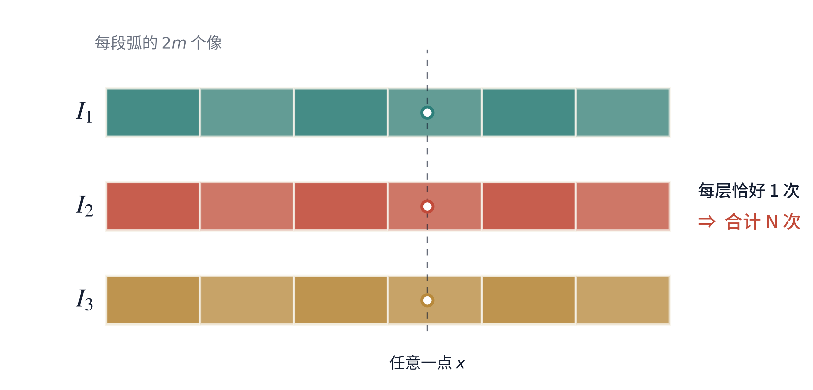
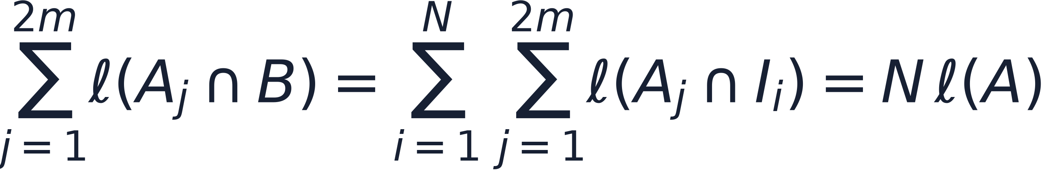
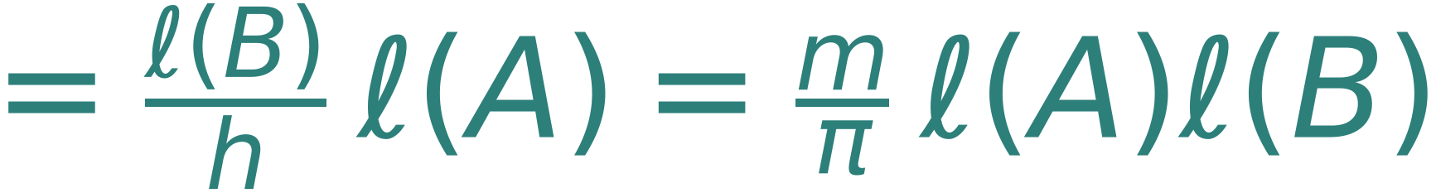
08 / 推广到 N 段
ROTATION / AVERAGE
B 有 N 段：逐段相加
B 的各段 I₁,…,I_{N} 互不相交，而交集长度对 B 是可加的。
对每一段应用单弧结论，再相加：
每段弧的 2m 个像覆盖圆一次；N 段叠加，任意点被覆盖 N 次。
B 的各段互不相交，所以交集长度可以逐段求和。
N ℓ(A)
每段弧贡献一份；总量只由 N 决定。
加法性
每个 I_{i} 贡献相同的一份 ℓ(A)。
圆上的旋转平均 · 证明
08 / 11
Notes:
一般情形没有新的几何困难。把 B 写成 N 段不交弧的并，交集长度对 B 可加；对每一段用单弧结论，总和就是 Nℓ(A)。再用 N=ℓ(B)/h=mℓ(B)/π，就得到 (m/π)ℓ(A)ℓ(B)。

Slide 9
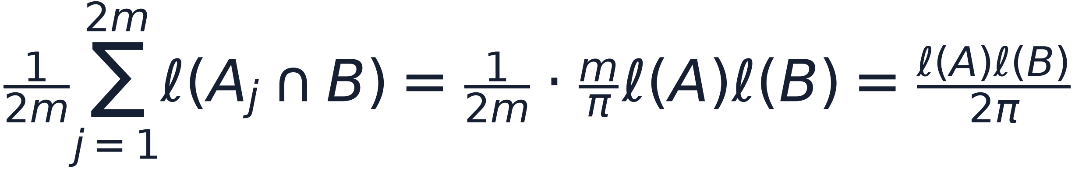
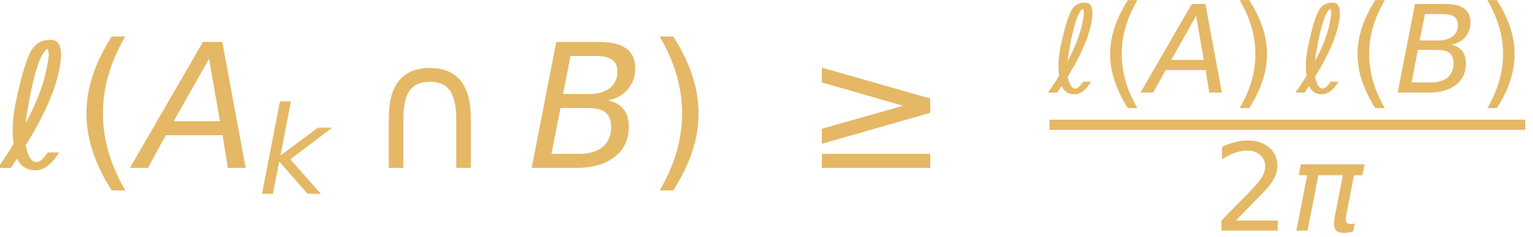
09 / 收口 · 平均值
ROTATION / AVERAGE
平均达到目标，必有一次不低于平均
一般情形下，2m 次旋转的总相交长度是
平均值原理
平均
把总和除以 2m：平均值恰好等于定理右端。
所以 2m 个数中至少有一个不小于平均值：
即 最大值不低于平均值。
存在 k ∈ {1, 2, …, 2m}
必有一项
越过平均线
证毕
若每一项都小于平均数，
总和就小于 2m 倍平均数，矛盾。
圆上的旋转平均 · 证明
09 / 11
Notes:
把一般情形的总和除以 2m，平均值正好是 ℓ(A)ℓ(B)/(2π)。有限个数中，最大值不可能小于平均值，否则总和小于 2m 倍平均值。因此存在 k∈{1,...,2m} 达到目标。

Slide 10
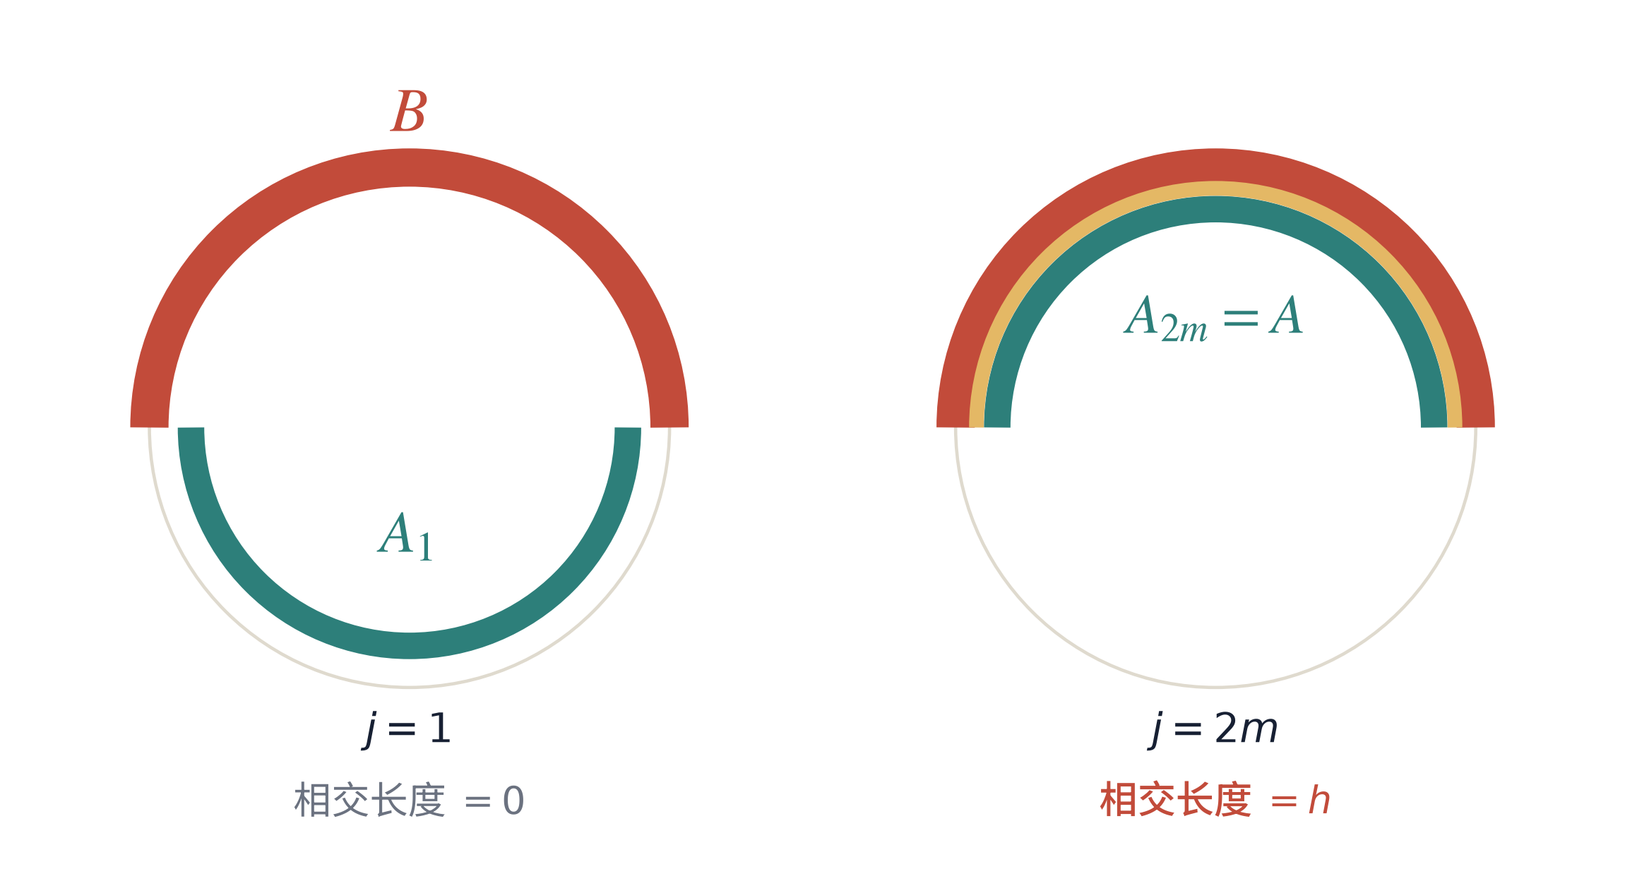
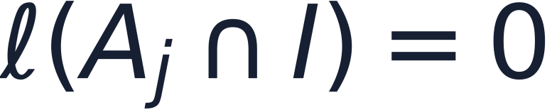

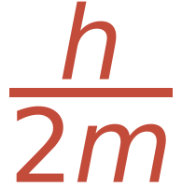
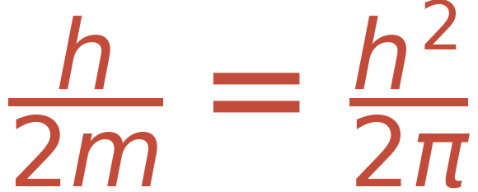
10 / 常数是紧的
ROTATION / AVERAGE
常数不能再改进：等号确实发生
图中取 m=1；一般 m 同理。
当 1 ≤ j ≤ 2m−1 时，A_{j} 与 I 只在端点相遇；当 j=2m 时，A_{2m}=A 与 I 完全重合。
j < 2m
j = 2m
平均值是
，而 j=2m 一项就达到 h。
正是定理右端。
所以等号可以发生，且 k=2m 有时不可避开；
定理中的常数 1/(2π) 不能再放大。
因此：2m 次已经足够，而且这个“2m”与常数 1/(2π) 都是最优的。
圆上的旋转平均 · 证明
10 / 11
Notes:
取 A=B=I 为同一段长度 h 的弧。当 j=1,...,2m-1 时，A_j 是相邻的另一段弧，与 I 只在端点相交；当 j=2m 时 A_j=A=I，交集长度为 h。目标值是 h²/(2π)=h/(2m)，恰好由 k=2m 取到，所以不等式是紧的。

Slide 11
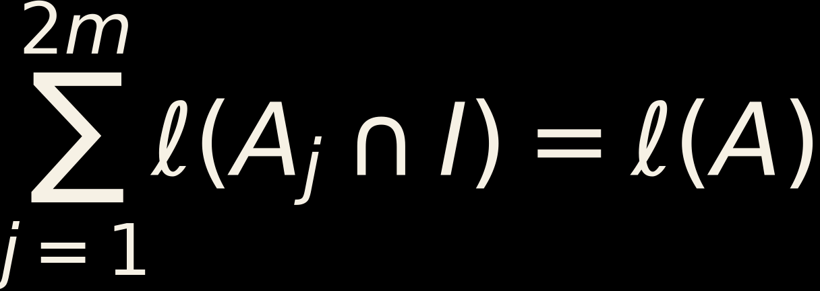
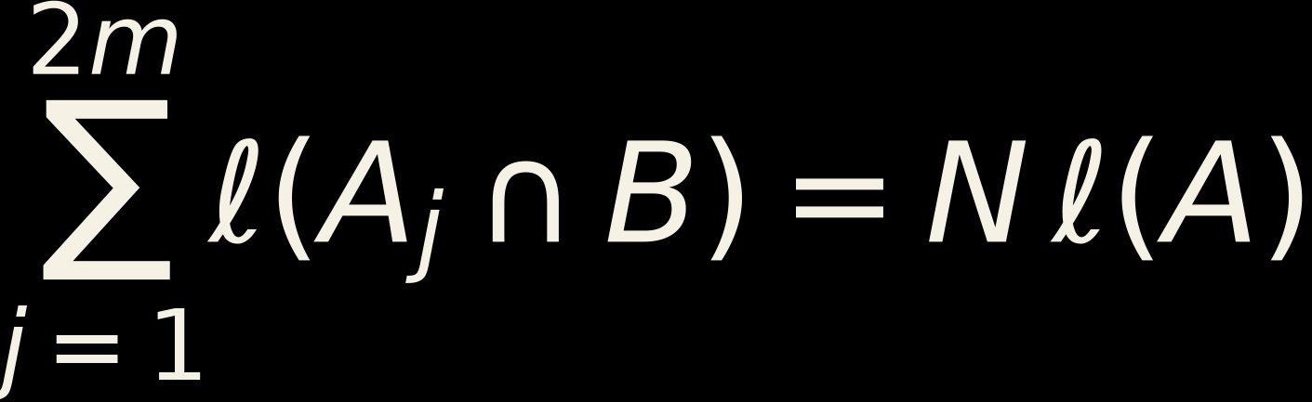
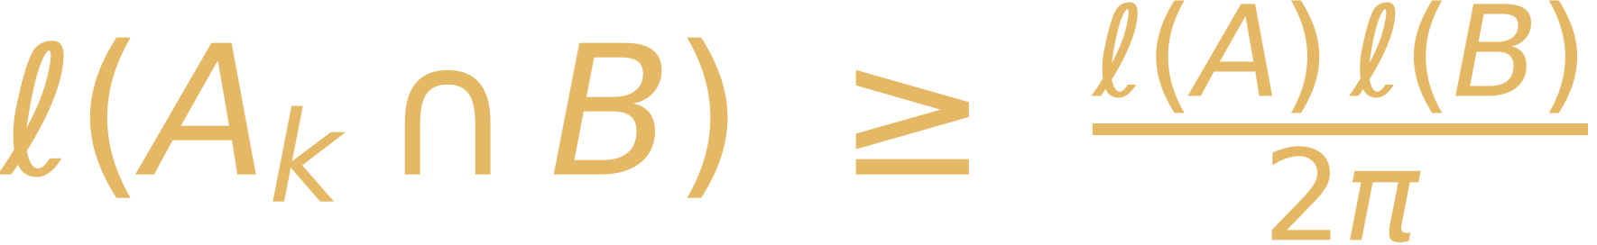
Q.E.D. / 回顾
把证明压缩成三行
长度 → 积分 · 一段弧 → 铺满圆 · 求和 → 平均
01
单弧
02
N 段
03
平均
长度写成积分，换元后内层和恒为 1。
逐段相加，共 N 份。
平均值达到目标，故有一项不低于它。
铺满给出精确的总和，平均把总和变成必然。
证毕
圆上的旋转平均 · 证明
11 / 11
Notes:
最后把证明压缩成三行：单弧的总和精确等于 ℓ(A)；N 段时是 Nℓ(A)=(m/π)ℓ(A)ℓ(B)；除以 2m 后用平均值原理，得到存在 k。核心机制只有一句：步长等于弧长，所以 2m 次平移铺满圆。

